Slide 1

BLA BLA CAR
CICIA ANNA
COMPAGNONE MARIA CARLA
DELLA TORCA SALVATORE
ESPOSITO FRANCESCO

Slide 2

INDICE
1.INTRODUZIONE
Scopo
Specifiche sui dati
Dati generali
Dati sugli Utenti
2.PROGETTAZIONE DELLA BASE DI DATI
Progettazione concettuale
Schema E/R portante
Schema E/R finale
Progettazione logica
Fase di Trasformazione
Fase di Traduzione
3.DIMENSIONAMENTO
Tipo di Dato
Tabelle
4.PROGETTAZIONE FISICA
Creazione dei Tablespace
Creazione Utenti
Creazione tabelle
Creazione Vincoli Aggiuntivi
Popolamento del DATABASE
Creazione Viste
Creazione Trigger
Esempi di interrogazioni in SQL

Slide 3
1.INTRODUZIONE
SCOPO
Si vuole progettare una base dati per una multinazionale informatica che contenga informazioni relative alla gestione di un servizio di car pooling in territorio nazionale, con l’obiettivo di diffondere l’uso di una mobilità flessibile e personalizzata in termini di percorsi e costi. I servizi che la multinazionale mette a disposizione sono:
1) Gli utenti devono potersi registrare da un sito internet;
2) Gli utenti devono avere la possibilità di consultare vari viaggi e prenotarli;
3) Gli utenti, sia che essi siano autisti o passeggeri, devono poter commentare o dare un giudizio al viaggio.

Slide 4
SPECIFICHE SUI DATI
La società prevede che i servizi sopraelencati siano accessibili dai propri utenti mediante un sito internet.
In particolare si vogliono visualizzare le informazioni riguardo:
Gli UTENTI con nome, cognome, codice fiscale, recapito telefonico ed e-mail; inoltre gli utenti possono essere:
* AUTISTI, ai quali viene assegnato un username, una password, e all’atto della registrazione devono anche inserire una foto, le informazioni relative alla patente e all’auto;
* PASSEGGERI, ai quali viene assegnato un username, una password, e all’atto della registrazione devono anche inserire una foto e un documento di riconoscimento;
I VIAGGI, di cui gli autisti devono specificare i dettagli relativi la partenza e il ritorno, il numero di posti disponibili, il costo del viaggio e la durata approssimativa;
Le CITTA’, con il relativo nome e CAP;
Le PRENOTAZIONI, messe a disposizione dall’autista il quale deve specificare a quale viaggio si riferisce e quanti posti rimangono;
I FEEDBACK, ovvero le recensioni relative all’autista, passeggero o viaggio, delle quali va specificato il mittente, il destinatario e a quale viaggio si riferiscono.

Slide 5
Si supponga che nel primo anno di attività il sistema debba gestire:
l’anagrafica di circa 10000 utenti (2000 autisti e 8000 passeggeri);
8000 comuni;
circa 100000 viaggi e 500000 prenotazioni.
Esistono quindi 3 categorie di utenti:
Il DBA, che possiede tutti i privilegi sullo schema della base di dati;
Gli AUTISTI, che provvederanno a creare, aggiornare o eliminare i vari viaggi e le relative prenotazioni;
I PASSEGGERI, che possono prenotare un viaggio, scegliere l’autista che più li aggrada, e visualizzare tutte le informazioni relative.

Slide 6
2.PROGETTAZIONE DELLA BASE DI DATI
PROGETTAZIONE CONCETTUALE
Innanzitutto va definito uno schema E/R portante, ovvero lo schema che presenta solo i concetti fondamentali, ovvero le entità e le associazioni. Si passa poi ad un raffinamento aggiungendo tutte le specifiche prima elencate.
Nella nostra realtà di interesse le entità fondamentali analizzate sono 5. In particolare troviamo: utente, viaggio, prenotazione, città e feedback.
Vediamo che l’entità utente è legata a feedback, mediante le associazioni mittente e destinatario, l’entità feedback è a sua volta legata a viaggio mediante l’associazione valutazione, viaggio è legata all’entità città, mediante le associazioni andata e ritorno, e all’ entità prenotazione mediante l’associazione destinazione.
SCHEMA E/R PORTANTE

Slide 7
Per quanto riguarda le cardinalità, notiamo come:
Un utente può effettuare, o ricevere, zero o più feedback, mentre a sua volta il feedback, sarà effettuato o ricevuto da uno e un solo utente. Quindi le associazioni mittente e destinatario sarà del tipo (1 a N).
Un feedback può essere relativo a uno e un solo viaggio, mentre il viaggio può ricevere da zero a più feedback. Quindi l’associazione valutazione sarà del tipo (1 a N).
Un viaggio parte e ritorna da una e una sola città, mentre una città può essere relativa a zero o più viaggi. Quindi le associazioni andata e ritorno sono entrambe del tipo (1 a N).
L’entità città è legata solo a viaggio tramite le associazioni andata e ritorno analizzate precedentemente.
Una prenotazione è relativa a uno e un solo viaggio, mentre un viaggio può essere soggetto da zero a più prenotazioni. Quindi anche l’associazione destinazione è del tipo (1 a N).

Slide 8
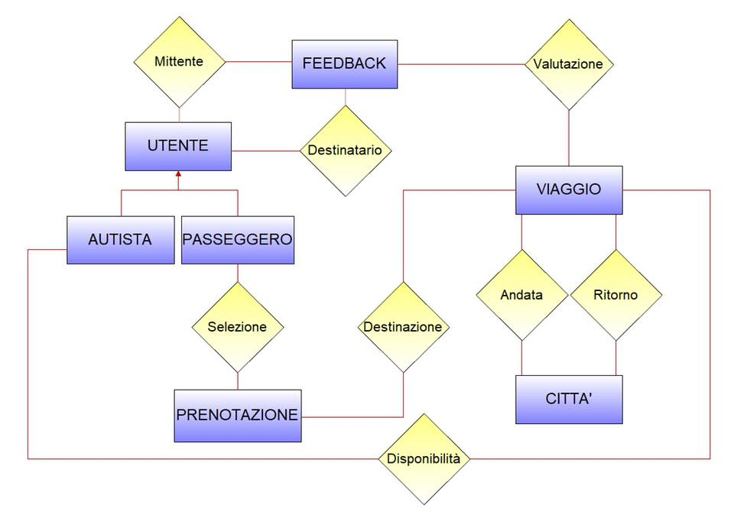
E’ QUI RIPORTATO LO SCHEMA E/R PORTANTE :

Slide 9
SCHEMA E/R FINALE
Esaminando ora le specifiche si va a raffinare lo schema E/R portante aggiungendo i vari attributi. Si nota inoltre che precedentemente non sono stati trattati ne gli autisti ne i passeggeri: ebbene queste due sono entità che derivano dall’entità utente, e quindi quest’ultima è estesa. Si aggiungono quindi le entità autista e passeggero, entrambe delle sottoclassi, e occorre quindi analizzare anche le nuove associazioni che si creano, ovvero disponibilità che lega autista a viaggio, e selezione che lega passeggero a prenotazioni:
Un autista può mettere a disposizione uno o più viaggi, mentre un viaggio può essere messo a disposizione da un solo autista. Quindi l’associazione disponibilità è del tipo (1 a N), e ha anche degli attributi propri, ovvero il numero di bagagli e di animali che possono essere portati.
Un passeggero, una volta registrato, può effettuare una o più prenotazioni, mentre una prenotazione è relativa a un solo passeggero. Quindi l’associazione selezione è del tipo (1 a N) e aggiunge come attributo il numero di posti ancora disponibili.

Slide 10
SINTESI PROGETTAZIONE CONCETTUALE
Abbiamo quindi uno schema E/R finale con 7 entità, di cui 2 SOTTOCLASSI di un’unica SUPERCLASSE , e 7 associazioni tutte con cardinalità (1 a N).Inoltre per ciascuna entità abbiamo scelto di utilizzare un attributo che identifica univocamente ogni occorrenza di entità.

Slide 11
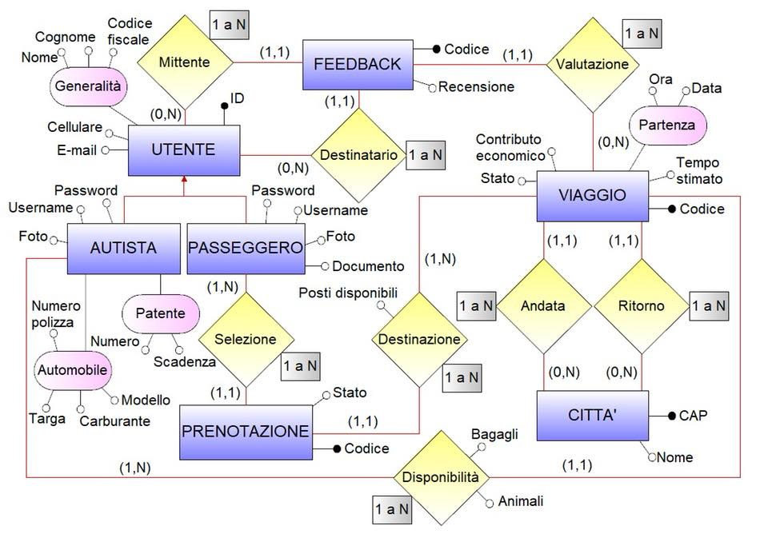
E’ QUI RIPORTATO LO SCHEMA E/R FINALE :

Slide 12
PROGETTAZIONE LOGICA
La progettazione logica prevede la definizione dello schema E/R finale in un insieme di vincoli e relazioni (o tabelle).
Essa è divisa in due fasi:
TRASFORMAZIONE : dove si semplificano quei costrutti del modello E/R che non sono direttamente traducibili in quello relazionale, cioè gli attributi composti, multivalore e la risoluzione delle gerarchie;
TRADUZIONE: cioè l’effettiva traduzione del modello E/R trasformato in uno schema relazionale.

Slide 13
TRASFORMAZIONE
In relazione allo schema sopra riportato, la trasformazione prevede la semplificazione degli attributi composti “Generalità” di utente, “Partenza” di viaggio, e “Automobile” e “Patente” di autista. Si deve inoltre risolvere la gerarchia di utente.
ATTRIBUTI COMPOSTI Come da regola, gli attributi composti si eliminano e i suoi attributi componenti vanno legati ciascuno all’entità a cui in origine l’attributo composto era legato. Quindi, gli attributi “Nome”, “Cognome” e “Codice fiscale” che componevano “Generalità” vanno legati a utente; gli attributi “Targa”, “Modello”, “Carburante” e ”Polizza” che componevano “Automobile” e “Numero” e “Scadenza” che componevano “Patente” vanno tutti legati a autista, mentre gli attributi “Data” e “Ora” che componevano “Partenza” vanno legati direttamente a viaggio.
GERARCHIE Visto che le operazioni che se effettuano sulle entità autista e passeggero sono diverse tra loro, e visto che l’entità utente è ancora utile perché permette ad una persona la registrazione, abbiamo deciso di staccare entrambe le sottoclassi dalla superclasse e di legarle a quest’ultima con 2 associazioni (1 a 1), dove la cardinalità minima dalla parte della superclasse è zero(perché un padre può non avere figli ma un figlio deve avere per forza un padre), che per semplicità abbiamo chiamato R1 e R2.

Slide 14
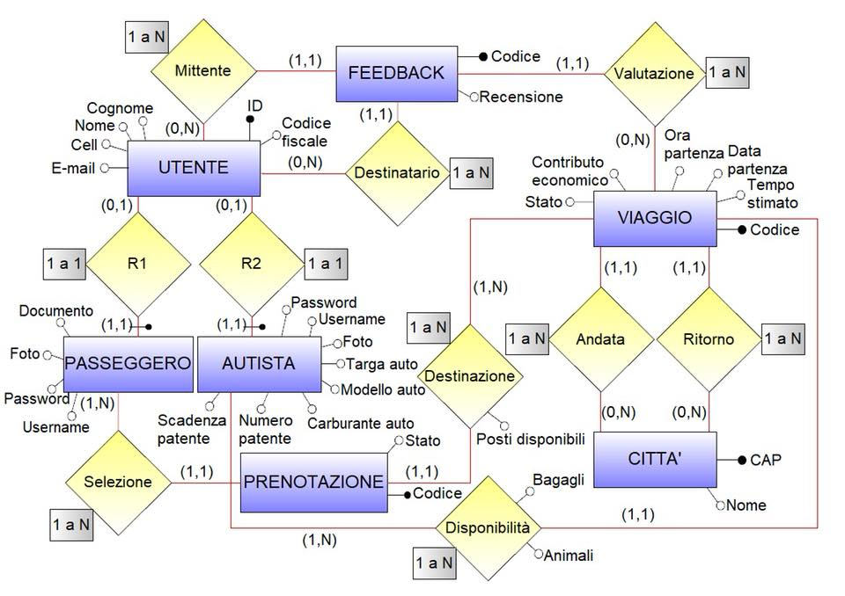
E’ QUI RIPORTATO LO SCHEMA E/R TRASFORMATO :

Slide 15
TRADUZIONE
La fase di trasformazione comporta la traduzione delle associazioni e delle entità tramite le regole previste nel modello relazionale. In particolare:
Le entità si trasformano in relazioni con nome al plurale aventi come attributi gli attributi dell’entità e come chiave primaria l’identificatore dell’entità;
Le associazioni mittente, destinatario, valutazione, andata, ritorno, selezione, destinazione e disponibilità, che sono tutte (1 a N), scompaiono e gli identificatori primari delle entità lato N si aggiungono agli attributi delle entità lato 1 e diventano chiavi esterne che referenziano le entità lato N;
Le associazioni R1 e R2, entrambe associazioni (1 a 1), sono scomparse e si è scelto di aggiungere l’identificatore primario di utente agli attributi sia di autista sia di passeggero, facendolo così diventare in entrambe superchiave e chiave esterna.
In seguito è riportato lo schema relazionale completo risultante dalla progettazione logica.
UTENTI(Id, Codice_fiscale, Cognome, Nome, Cell, E-mail)
AUTISTI(Id:UTENTI, Username, Password, Numero_polizza, Targa_auto, Modello_auto, Carburante_auto, Numero_patente, Scadenza_patente, Animali, Bagagli, Foto)
PASSEGGERI(Id:UTENTI, Username, Password, Foto, Documento)
PRENOTAZIONI(Codice, Viaggio:VIAGGI, Passeggero::PASSEGGERI, Stato)
VIAGGI(Codice, Tempo_stimato, Data_partenza, Ora_partenza, Posti_disponibili, Contributo_economico, Andata:CITTA, Ritorno:CITTA, Stato, Autista::AUTISTI)
CITTA(CAP, Nome)
FEEDBACK(Codice, Recensione, Cod_viaggio:VIAGGI, Mittente:UTENTE, Destinatario:UTENTE)

Slide 16
3.DIMENSIONAMENTO
TIPI DI DATO
Determinata la quantità di informazioni che verranno immagazzinate nella Base di Dati, e ultimata la progettazione logica, si è passati a determinare i tipi di dato utilizzati nella creazione delle tabelle. In particolare, sono stati utilizzati i seguenti tipi:
CHAR(N): è stato utilizzato il tipo char per disporre di un range di caratteri alfanumerici che permettono di comporre codici identificativi a lunghezza fissa completi, e non solo. Esempi dell’utilizzo di questo tipo, che rendono al meglio l’utilità della scelta, sono: “Targa_auto” in autisti, in cui si è scelto un char(7) visto che sul territorio nazionale una targa è composta da 7 caratteri alfanumerici, “Codice_fiscale” di utenti, per cui si è usato un char(16), e “Stato” di viaggi e prenotazioni, per cui si è usato una char(6) visto che lo stato può essere “aperto” o “chiuso”. Esso prevede in ORACLE una collocazione di n byte per n caratteri alfanumerici;
VARCHAR2(N): è stato utilizzato il tipo varchar2 per gli attributi di tipo testuale a lunghezza variabile che sono più propensi a variazioni, come Nome, Cognome ... . Il tipo varchar2 prevede in ORACLE una collocazione di n byte per n caratteri testuali entro la dimensione dei 4000 byte per valore;
NUMBER: dato l’utilizzo di codici identificativi numerici per la loro gestione tramite sequenze, è stato utilizzato il tipo Number per questi campi. Esso prevede in ORACLE una collocazione di n/2 + 2 byte per n cifre;
DATE: è stato utilizzato il tipo Date negli attributi di tipo data. Esso prevede in ORACLE una collocazione di 7byte;
CLOB: è stato utilizzato il tipo Clob per attributi come “Recensione” per permettere testi anche molto lunghi(fino a 4gb) senza limitarli. Esso prevede in ORACLE una collocazione di 4 byte relativi ai soli puntatori, poiché questi oggetti sono gestiti da un apposito tablespace;
BLOB: è stato utilizzato per gli attributi “Foto” e “Documento” per permettere l’inserimento di immagini in qualunque risoluzione. Esso prevede in ORACLE una collocazione di 4 byte, e i suoi oggetti sono gestiti da un apposito tablespace;
INTEGER: è stato utilizzato per i numeri interi, e prevede in Oracle una collocazione di 4 byte.

Slide 17
TABELLE
Una volta date tutte le informazioni necessarie relative ai dati, è possibile calcolare la quantità di spazio che ciascuna tabella occuperà in memoria ; in particolare in ogni tabella viene riportato sia il nome dei singoli campi che le vanno a formare, sia il tipo di dati scelti per essi, con relativa quantità di memoria occupata che vanno ad occupare. Successivamente vengono riportate le operazioni algebriche che permettono di calcolare con precisione il numero di byte, o suoi multipli, utilizzati da ogni singola tabella. La dimensione totale della base di dati è uguale alla somma delle dimensioni delle singole tabelle più un valore di tolleranza; che viene utilizzato nel caso in cui la base dati cresca nel tempo. Le tabelle usate per il calcolo della dimensione della base dati sono formate dai campi attributo, tipo, byte e dimensione initial. Di seguito vi sono riportate tutte le tabelle con una piccola descrizione.
attributo | tipo | byte | occorrenza: 10000
Id | NUMBER | 5 | 50k
Codice_fiscale | CHAR | 16 | 160k
Cognome | VARCHAR2 | 50 | 500K
Nome | VARCHAR2 | 50 | 500K
Cell | NUMBER | 8 | 80K
e-mail | VARCHAR2 | 50 | 500K
STORAGE |  |  | TOTALE
dati+blocchi |  |  | 1790k
UTENTI
sono contraddistinti da un Id e contengono le informazioni basilari per ciascun utente, come nome, cognome e codice fiscale.

Slide 18
attributo | tipo | byte | occorrenza: 2000
Id | NUMBER | 5 | 10k
Username | VARCHAR2 | 20 | 40k
Password | VARCHAR2 | 30 | 60k
Foto | BLOB | 4 | 8k
Numero_polizza | VARCHAR2 | 50 | 100k
Targa_auto | CHAR | 7 | 14k
Modello_auto | VARCHAR2 | 30 | 60k
Carburante_auto | VARCHAR2 | 15 | 30k
Numero_patente | VARCHAR2 | 10 | 20k
Scadenza_patente | DATE | 7 | 14k
Animali | INTEGER | 4 | 8k
Bagagli | INTEGER | 4 | 8k
STORAGE |  |  | TOTALE
dati+blocchi |  |  | 372k
AUTISTI
sono contraddistinti da un Id salvato già in utenti e contengono informazioni relative il veicolo e la patente, oltre che un username e una password assegnati all’atto della registrazione.
attributo | tipo | byte | Occorrenza: 8000
Id | NUMBER | 5 | 40k
Username | VARCHAR2 | 20 | 160k
Password | VARCHAR2 | 30 | 240k
Documento | BLOB | 4 | 32k
Foto | BLOB | 4 | 32k
STORAGE |  |  | TOTALE
dati+blocchi |  |  | 504k
PASSEGGERI
sono contraddistinti da un Id salvato già in utenti e contengono anche un documento e una foto del passeggero, oltre che un username e una password assegnati all’atto della registrazione.

Slide 19
attributo | tipo | byte | Occorrenza: 500000
Codice | NUMBER | 5 | 2500k
Viaggio | NUMBER | 5 | 2500k
Passeggero | NUMBER | 5 | 2500k
Stato | CHAR | 6 | 3000k
STORAGE |  |  | TOTALE
dati+blocchi |  |  | 10500k
PRENOTAZIONI
sono contraddistinti da un codice numerico e contengono, oltre al codice del viaggio a cui si riferiscono e all’Id del passeggero che l’ha effettuata, anche una variabile stato per indicare se la prenotazione è aperta o chiusa.
attributo | tipo | byte | Occorrenza: 100000
Codice | NUMBER | 5 | 500k
Tempo_stiamato | VARCHAR2 | 15 | 1500k
Data_partenza | DATE | 7 | 700k
Ora_partenza | VARCHAR2 | 5 | 500k
Posti_disponibili | INTEGER | 4 | 400k
Contributo_economico | VARCHAR2 | 10 | 1000k
Andata | NUMBER | 5 | 500k
Ritorno | NUMBER | 5 | 500k
Stato | CHAR | 6 | 600k
Autista | NUMBER | 5 | 500k
STORAGE |  |  | TOTALE
dati+blocchi |  |  | 6700k
VIAGGI
sono contraddistinti da un codice numerico e contengono, oltre all’Id dell’autista che l’ha messo a disposizione, informazioni relative la partenza e il ritorno, come la città, e il prezzo di ciascun viaggio, che ogni passeggero deve pagare, che l’autista sceglie anche in relazione al carburante del proprio veicolo.

Slide 20
attributo | tipo | byte | Occorrenza: 8000
CAP | NUMBER | 5 | 40k
Nome | VARCHAR2 | 50 | 400k
STORAGE |  |  | TOTALE
dati+blocchi |  |  | 440k
CITTA’
sono contraddistinte da un CAP e vi è specificato anche il nome di ciascuna.
attributo | tipo | byte | Occorrenza: 10000
Codice | NUMBER | 5 | 50k
Recensione | CLOB | 4 | 40k
Cod_viaggio | NUMBER | 5 | 50k
Mittente | NUMBER | 5 | 50k
Destinatario | NUMBER | 5 | 50k
STORAGE |  |  | TOTALE
dati+blocchi |  |  | 240k
FEEDBACK
sono contraddistinti da un codice numerico e contengono la recensione completa del viaggio, compresa chi l’ha scritta e chi la ricevuta, nel caso in cui la recensione contenga anche un commento all’autista o a uno dei passeggeri.

Slide 21
Riportiamo in seguito una tabella dove vi è riportata la dimensione di ciascuna tabella e la dimensione della base dati, calcolata già aggiungendo una tolleranza, che per nostra scelta è almeno il doppio dell’effettiva misura del tablespace.
OGGETTO | NOME | INITIAL
Tabella | UTENTI | 1790k
Tabella | AUTISTI | 372k
Tabella | PASSEGGERI | 504k
Tabella | PPRENOTAZIONI | 10500k
Tabella | VIAGGI | 6700k
Tabella | CITTÀ | 440k
Tabella | FEEDBACK | 240k
Database | BLA BLA CAR | 100M

Slide 22
4. PROGETTAZIONE FISICA
CREAZIONE DEI TABLESPACE
Come primo passo abbiamo effettuato la creazione di due tablespace:
il primo denominato Proggetto_TS, ovvero l’unità logica che conterrà tutte le informazioni presenti nel nostro Database;
il secondo denominato Proggetto_TS_lob, che ha lo scopo di contenere i testi dell’attributo “Recensione” della tabella Feedback, le immagini degli attributi “Foto” di Autisti e Passeggeri, e le scansioni tramite scanner per l’attributo “Documento” dei Passeggeri.
Tali operazioni sono state effettuate tramite le credenziali di SYSTEM, che dispone di completa libertà operativa sul Database appena creato. Il valore in Size è stato calcolato guardando il dimensionamento di tutte le tabelle e incrementato con una certa tolleranza per avere lo spazio sufficiente di memorizzazione nel caso di una crescita del database.
create tablespace Progetto_TS datafile 'C:\oradata\Progetto_TS.dbf' size 100M; create tablespace Progetto_TS_lob datafile 'C:\oradata\Progetto_TS_lob.dbf' size 2M;

Slide 23
CREAZIONE DEL DBA
Prima di effettuare ogni altra operazione, è necessaria la creazione di un DBA del tablespace Proggetto_ts, in modo da garantirgli pieni poteri esclusivamente all’interno di quest’ultimo ed impedendo, di conseguenza, ogni operazione al di fuori di esso.
Per assegnare il ruolo di DBA al nostro utente si è scelto di assegnargli direttamente il ruolo dba previsto da Oracle ed assegnare a quest’ultimo spazio illimitato su "Proggetto_TS". Inoltre la definizione di tale utente ha comportato, da parte del DBMS, la creazione di uno schema omonimo che conterrà al suo interno tutte le informazioni che andremo a definire successivamente, e al quale dovranno fare riferimento gli altri eventuali utenti in caso di necessità di accesso a quelle informazioni.
create user dba_Progetto default tablespace Progetto_TS identified by fantastici4; grant dba, unlimited tablespace to dba_Progetto;

Slide 24
CREAZIONE DELLE TABELLE
La creazione di tutte le tabelle che vedremo in seguito è stata effettuata utilizzando il dba appena creato. In particolare, per ciascuna tabella si è scelto di non arrotondare lo storage di initial e mantenere tutte le misure in kbyte, ovvero 1000 byte. Inoltre, per la consistenza dei dati, si è scelto di applicare ai campi necessari il vincolo di not null, e per alcuni anche un valore di default che può servire da esempio. Inoltre si è scelto di utilizzare il campo constraint in tutti i vincoli di chiave primaria, cosicchè da avere ben chiara quale chiave primaria venisse violata, grazie al nome che gli abbiamo fornito, nel caso in cui questo accada.
Di seguito vi sono riportate tutte le istruzioni per e varie tabelle.

Slide 25
Create table UTENTI(
Id number(5),
Codice_fiscale char(16) NOT NULL,
Cognome varchar2(50) NOT NULL,
Nome varchar2(50) NOT NULL,
Cell number(11),
E_mail varchar2(50) DEFAULT 'esempio@hotmail.com' NOT NULL,
constraint PK_UTENTI primary key(Id)
)
Storage (Initial 1790k);
Create table AUTISTI(
Id number(5),
Username varchar2(20) DEFAULT 'nome.cognome',
Password varchar2(30) DEFAULT '**********',
Numero_polizza varchar2(50) NOT NULL,
Targa_auto char(7) NOT NULL,
Modello_auto varchar2(30),
Carburante_auto varchar2 (15),
Numero_patente varchar(10) NOT NULL,
Scadenza_patente date,
Animali integer,
Bagagli integer,
Foto blob,
constraint PK_AUTISTI primary key(Id)
)
Storage (Initial 372k);
Create table PASSEGGERI(
Id number(5),
Username varchar2(20) DEFAULT 'nome.cognome',
Pssword varchar2(30) DEFAULT '**********',
Documento blob,
Foto blob,
constraint PK_PASSEGGERI primary key(Id)
)
Storage (Initial 504k);
Create table PRENOTAZIONI(
Codice number(6),
Viaggio number(6),
Passeggero number(5),
Stato char(6) NOT NULL,
constraint PK_PRENOTAZIONI primary key(Codice)
)
Storage (Initial 10500k);
Create table VIAGGI(
Codice number(6),
Tempo_stimato varchar2(15) DEFAULT 'Da definire',
Data_partenza date NOT NULL,
Ora_partenza varchar2(5)
DEFAULT '--:--',
Posti_disponibili integer,
Contributo_economico varchar2(10)
DEFAULT 'Variabile',
Andata number(5) NOT NULL,
Ritorno number(5),
Stato char(6) NOT NULL,
Autista number(5),
constraint PK_VIAGGI primary key(Codice)
)
Storage (Initial 6700k);
Create table CITTA(
Cap number(5),
Nome varchar2(50) NOT NULL,
constraint PK_CITTA primary key(Cap)
)
Storage (Initial 440k);
Create table FEEDBACK(
Codice number(5),
Recensione clob DEFAULT 'Nessuna recensione',
Cod_Viaggio number(6),
Mittente number(5),
Destinatario number(5),
constraint PK_FEEDBACK primary key(Codice)
)
Storage (Initial 240k);

Slide 26
CREAZIONE VINCOLI AGGIUNTIVI
Per la creazione dei vincoli di integrità referenziale è stato usato il comando di alter table che permette di modificare una tabella già creata precedentemente. Si è preferito tale sistema in modo da non essere condizionati dall’ordine di creazione delle tabelle, data la necessità di dover in caso contrario definire prima le tabelle referenziate poi le referenzianti. Si specifica che dove non è stata definita nessuna politica di reazione Oracle per default fa la NO ACTION ,cioè non compie nessuna operazione sulla base di dati. Le altre politiche di reazione usate sono:
SET NULL: che setta automaticamente a null tutti gli attributi delle tabelle referenziate collegate agli attributi modificati delle tabelle che referenziano le precedenti;
SET DEFAULT: che setta automaticamente ad un valore di default, scelto da noi, tutti gli attributi delle tabelle referenziate collegate agli attributi modificati delle tabelle che referenziano le precedenti;
CASCADE: ovvero tutte le modifiche fatte sulle tabelle referenzianti si ripercuotono anche su quelle referenziate.
Il codice SQL utilizzato per aggiungere i vincoli è il seguente:

Slide 27
*Alter table AUTISTI add constraint FK_Utente_Autista foreign key(Id) references UTENTI(Id) on delete cascade; *Alter table PASSEGGERI add constraint FK_Utente_Passeggero foreign key(Id) references UTENTI(Id) on delete cascade; *Alter table PRENOTAZIONI add constraint FK_Prenotazione_Viaggio foreign key(Viaggio) references VIAGGI(Codice) on delete cascade; *Alter table PRENOTAZIONI add constraint FK_Prenotazione_Passeggero foreign key(Passeggero) references PASSEGGERI(Id) on delete set null; *Alter table VIAGGI add constraint FK_Viaggio_Andata foreign key(Andata) references CITTA(Cap) on delete cascade; *Alter table VIAGGI add constraint FK_Viaggio_Ritorno foreign key(Ritorno) references CITTA(Cap) on delete set null; *Alter table VIAGGI add constraint FK_Viaggio_Autista foreign key(Autista) references AUTISTI(Id) on delete cascade; *Alter table FEEDBACK add constraint FK_Recensione_Viaggio foreign key(Cod_Viaggio) references VIAGGI(Codice); *Alter table FEEDBACK add constraint FK_Mittente_Utente foreign key(Mittente) references UTENTI(Id)on delete set null; *Alter table FEEDBACK add constraint FK_Destinatario_Utente foreign key(Destinatario) references UTENTI(Id);

Slide 28
CREAZIONE ALTRI UTENTI
Oltre al dba, c’è stato il bisogno di creare altri utenti: essi sostanzialmente sono gli Utenti, gli Autisti e i Passeggeri, ai quali abbiamo fornito anche alcuni privilegi come la possibilità di inserire, cancellare o aggiornare alcune tabelle.
Di seguito vi è riportato il codice:
create user Utente identified by 1234; grant update, insert,select,delete on AUTISTI to Utente; grant update, insert,select,delete on PASSEGGERI to Utente; create user Autista identified by 1234; grant update,insert,select,delete on VIAGGI to Autista; grant update,insert,select on FEEDBACK to Autista; create user Passeggero identified by 1234; grant update,insert,select,delete on PRENOTAZIONI to Passeggero; grant update,insert,select on FEEDBACK to Passeggero;

Slide 29
POPOLAMENTO DEL DATA BASE
Di seguito vi è riportato il popolamento della base dati, ovvero l’inserimenti di alcuni valori di “esempio” utili per verificare il corretto funzionamento della base di dati.
insert into CITTA values ('80147','Ponticelli'); insert into CITTA values ('81023','Messercola'); insert into CITTA values ('81024','Maddalonii'); insert into CITTA values ('81055','Santa Maria Capua Vetere'); insert into UTENTI values (1, 'SPSFNC97D10H892N', 'Esposito', 'Francesco', 3315361700, 'francesco.esposito1004@hotmail.com'); insert into UTENTI values (2, 'CCINNA97H58E791C', 'Cicia', 'Anna', 3312058159, 'a.cicia@studenti.unina.it'); insert into UTENTI values (3, 'CMPMCR98A43G596I', 'Compagnone', 'Maria Carla', 3270274119, 'mariaca.compagnone@studenti.unina.it'); insert into UTENTI values (4, 'DLLSVT97P20E791D', 'Della Torca', 'Salvatore', 3401124142, 'salvatore.dellatorca@studenti.unina.it');

Slide 30
insert into AUTISTI (Id, Username, Password, Numero_polizza, Targa_auto, Modello_auto, Carburante_auto, Numero_patente, Scadenza_patente, Animali, Bagagli) values (1, 'francesco.esposito', 'bicchiere1', '12345678', 'CF049ZY', 'Fiat 600', 'Benzina', '123456789', '11-AGO-2025', 0,2);
insert into AUTISTI (Id, Username, Password, Numero_polizza, Targa_auto, Modello_auto, Carburante_auto, Numero_patente, Scadenza_patente, Animali, Bagagli) values (4, 'salvatore.dellatorca', 'salvo97', '74839765', 'RE791PA', 'Chevrolet matiz', 'Gas', '354678376', '20-SET-2026', 1, 2);
insert into VIAGGI values (1, '2 ore', '12-APR-18', '10:00', 4, '20 euro', 80147, 81023, 'aperto', 1);
insert into VIAGGI values (2, '40 minuti', '03-MAR-2018', '09:30', 3, '15 euro', 81055, 81023, 'aperto', 4);
insert into PASSEGGERI (Id, Username, Pssword) values (2, 'anna97', 'ilovebasidati');
insert into PASSEGGERI (Id, Username, Pssword) values (3, 'carla97', 'ciaoatutti');
insert into PRENOTAZIONI values (1, 1, 2, 2, 'Aperto');
insert into PRENOTAZIONI values (2, 2, 3, 'aperto');
insert into FEEDBACK values (1, 'Il viaggio è stato perfetto, la citta era molto bella e l autista ha guidato bene', 1, 2, 1);
insert into FEEDBACK values (2, 'La città era molto brutta e il prezzo era troppo elevato, sconsigliato', 2, 3, 4);

Slide 31
Una vista è una relazione virtuale, nel senso che le sue tuple non sono effettivamente memorizzate nella base di dati, quanto piuttosto ricavabili attraverso interrogazioni, date da altre tuple presenti nella base di dati. Una vista costituisce dunque una interfaccia da mettere a disposizione di utenti o applicazioni per le interrogazioni: si tratta di dati usati di frequente che possono anche non esistere fisicamente. Abbiamo dunque creato delle viste per rendere più rapito l’accesso ad alcune informazioni a cui si accede sovente.
VISTE
Vista utile a un passeggero per verificare quante persone hanno prenotato il suo viaggio e le loro generalità. create or replace view Conta_prenotazioni as select count(Pr.codice) as Numero_Prenotazioni, U.cognome, U.nome from Passeggeri P, Prenotazioni Pr, Utenti U where Pr.Passeggero=P.Id and U.Id=P.Id group by U.cognome, U.nome;
Vista utile per lo più ai passeggeri per vedere le recensioni dei vari viaggi e l’autista che li ha messi a disposizione.
create or replace view Recensione_Viaggi as
select U.nome as Nome_Autista, U.cognome as Cognome_Autista, C.Nome as Nome_citta, F.Recensione
from Feedback F, Viaggi V, Utenti U, Citta C
where F.Cod_viaggio=V.Codice and F.destinatario=U.Id and C.CAP=V.Andata;
Vista utile ai passeggeri per vedere i dati relativi ai viaggi disponibili, come il costo o la destinazione.
create or replace view Viaggi_disponibili as
select V.Codice as Codice_viaggi_disponibili, C.Nome as Destinazione, V.data_partenza, V.ora_partenza, V.contributo_economico
from Viaggi V, Citta C where V.andata=C.cap and V.stato='aperto';

Slide 32
TRIGGER
Un trigger è una stored procedure che viene attivata in automatico quando si verifica un particolare evento; per cui rendono un database attivo, e solitamente vengono utilizzati per implementare regole di business, per fare dei controlli sui dati oppure per la reazioni ai vincoli di integrità. Essi si basano sul paradigma di comunicazione ECA, per cui bisogna specificare l’evento che li scatena, una particolare condizione(se c’è) per la quale deve attivarsi, e le azioni che deve eseguire.
Sulla base dell’evento, i trigger si classificano come:
-Trigger DML; che si attivano a valle di un’operazione DML sulla tabella target(cioè insert, delete e update);
-Trigger DDL; che si attivano a valle di poerazioni DDL, come create table o drop table;
-Trigger di sistema; che vengono utilizzate per lo più per il backup e si attivano a valle di operazioni come apertura o chiusura del database.
Sulla base della modalità di esecuzione, i trigger si dividono in:
-Immediati; che si attivano immediatamente prima o dopo un’evento;
-Differiti; che si attivano per un altro evento.

Slide 33
Riportiamo in seguito il codice di trigger DML che abbiamo creato:
Trigger che cambia lo stato di una prenotazione da “aperto” a “chiuso” o viceversa in relazione allo stato del viaggio.
create or replace trigger Cambia_stato_Prenotazioni
after update on VIAGGI
for each row
begin
update PRENOTAZIONI set Stato=:new.stato where Viaggio=:new.Codice;
end;
Trigger che calcola i posti disponibili n un viaggio dopo che ne è stata fatta una prenotazione.
create or replace trigger Calcola_Posti
after insert on PRENOTAZIONI
for each row
begin
update VIAGGI set Posti_disponibili=Posti_disponibili-1 where Codice=:new.Viaggio;
end;
Trigger che riapre lo stato di un viaggio aggiungendo un posto disponibile nel caso in cui una prenotazione per quel viaggio è eliminata.
create or replace trigger Riapri_Viaggio
after delete on PRENOTAZIONI
for each row
begin
update VIAGGI set Posti_disponibili=Posti_disponibili+1, Stato='aperto' where Codice=:old.Viaggio;
end;
Trigger che elimina la prenotazione di un passeggero che si è eliminato dalla propria tabella di appartenenza.
create or replace trigger Elimina_prenotazione
after delete on PASSEGGERI
for each row
begin
delete from PRENOTAZIONI where Passeggero=:old.Id;
end;
Trigger che setta lo stato di un viaggio a “chiuso” se i posti disponibili sono finiti.
create or replace trigger Chiudi_Viaggio
after update on VIAGGI
for each row
begin
update VIAGGI set Stato='chiuso' where Posti_disponibili=0;
end;

Slide 34
ESEMPI DI INTERROGAZIONI IN SQL
Nel database le informazioni sono organizzate in una struttura logica che permette di accedere con facilità ad ogni dato. Il modo per accedere a questi dati è la query. La query viene scritta in un linguaggio di interrogazione. Ne esistono decine ed il più famoso prende il nome di SQL. Come tutti i linguaggi, l’SQL ha una sintassi e delle regole. Tramite queste regole è possibile ricercare fra i dati, applicando dei filtri ed ordinando i dati a piacimento.
Di seguito sono riportati degli esempi di interrogazione in SQL:

Slide 35
Selezionare il nome delle città in cui porta Francesco.
select C.nome as Citta_in_cui_porta_Francesco
from Autisti A, Viaggi V, Citta C, Utenti U
where V.autista=A.Id and C.CAP=V.Andata and A.Id=U.Id and U.nome='Francesco';
Selezionare il nome di tutte le città in cui non porta Francesco.
select C1.Nome as Dove_non_porta_Francesco
from Citta C1
group by C1.nome
having C1.nome not in(
select C.nome
from Autisti A, Viaggi V, Citta C, Utenti U
where V.autista=A.Id and C.CAP=V.Andata and A.Id=U.Id and U.nome='Francesco'
group by C.Nome);
Selezionare il nome del passeggero che ha partecipato al viaggio 1 e la sua recensione.
select U.nome, F.Recensione
from Prenotazioni P, Viaggi V, Feedback F, Utenti U
where P.viaggio=V.codice and F.Cod_viaggio=V.codice and U.Id=P.passeggero and V.codice=1;

Slide 36
Selezionare, per ogni utente il cui Id è 3, il nome, il cognome e il numero di prenotazioni.
select U.Id, U.nome, U.cognome, count(*) as Prenotazioni_di_Carla
from Prenotazioni P, Utenti U, Passeggeri Pa
where P.passeggero=Pa.Id and U.Id=Pa.Id
group by U.Id, U.nome, U.cognome
having U.Id=3;
Selezionare la città di destinazione verso la quale il viaggio è il più costoso.
select C.nome as Citta_con_viaggio_più_costoso, V.contributo_economico
from Viaggi V, Citta C
where V.andata=C.Cap
group by C.Nome, V.contributo_economico
having V.contributo_economico >= all(
select contributo_economico
from Viaggi
group by contributo_economico);
Selezionare per ogni passeggero il nome e il numero di prenotazioni effettuate al viaggio numero 4.
select count(P.passeggero)as Prenotazioni_viaggio_di_salvo, U.nome
from Viaggi V, Prenotazioni P, Passeggeri Pa, Utenti U
where V.Autista=4 and P.viaggio=V.codice and P.passeggero=Pa.Id and Pa.Id=U.Id
group by U.nome;

Slide 37
«Il Piacere del Viaggio Senza la Fatica di Viaggiare..»

